Slide 1
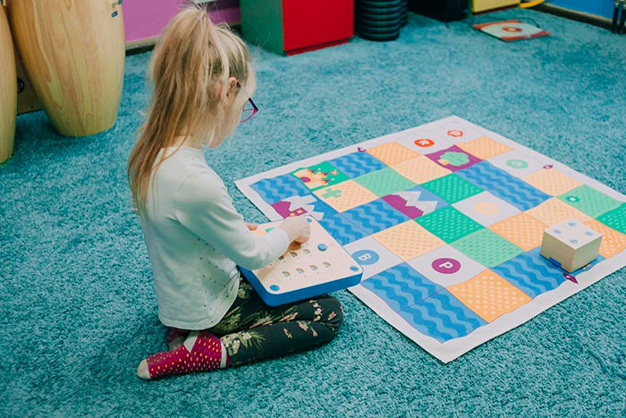
«Руки учат голову, затем поумневшая голова учит руки, а умелые руки снова способствуют развитию мозга»
Нейроигры как средство развития межполушарных связей. Особенности применения нейроигр для работы с детьми с ОВЗ
Аксенова Лариса Юрьевна
Учитель начальных классов
Высшая категория
МБОУСОШ № 2 го Большой Камень

Slide 2

Нейропсихологические игры: что это и чем полезны для ребёнка
Нейропсихология – наука, изучающая психические процессы, происходящие в головном мозге. С помощью неё мы понимаем, как работает наше внимание, память, ориентация в пространстве, восприятие окружающего мира и другое.
Нейропсихологические игры - это комплекс упражнений и приемов, направленных на активацию естественных механизмов работы мозга через выполнение физических движений. Они ориентированы на оптимизацию речи в ее взаимодействии с другими психическими функциями и пространственными представлениями
Нейропсихологические игры не заменяют полноценное обучение, а помогают и корректируют небольшие нарушения у детей.

Slide 3
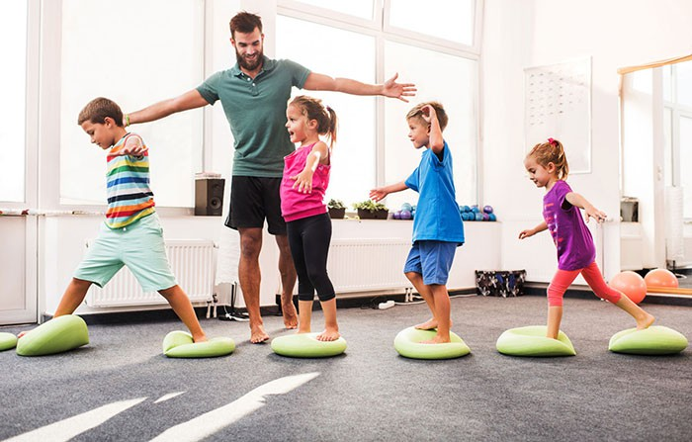
Кому особенно полезны нейропсихологические игры?
Ребятам, которым сложно сосредотачиваться, запоминать материал, переключаться с одного вида деятельности на другой, а также тем, у кого есть проблемы с поведением и обучением в школе.
Они будут полезны и тревожным детям, которые боятся ошибок.
Стоит обратить внимание и на тех ребят, которые порой чересчур импульсивно реагируют на что-то или, напротив, слишком медлительны.

Slide 4
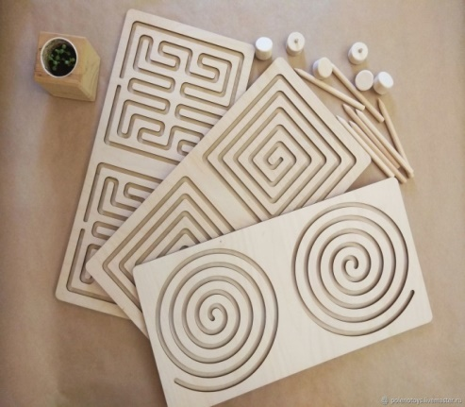
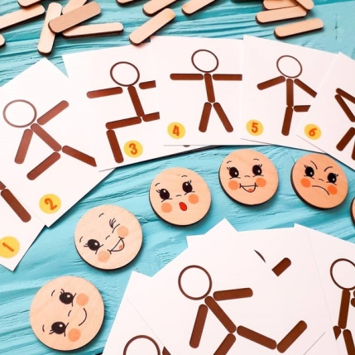
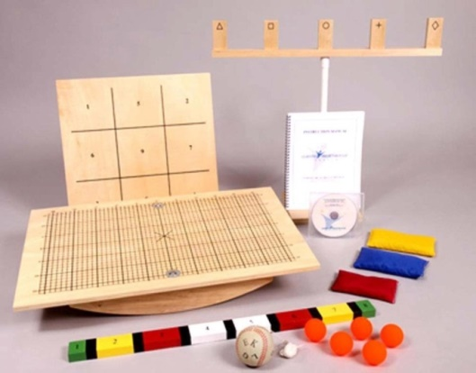
Что они развивают
Память
Внимание
Виды восприятия: зрительное, слуховое, осязательное
Логику
Умение делать прогнозы
Умение приходить к выводам, основываясь на разных факторах

Slide 5
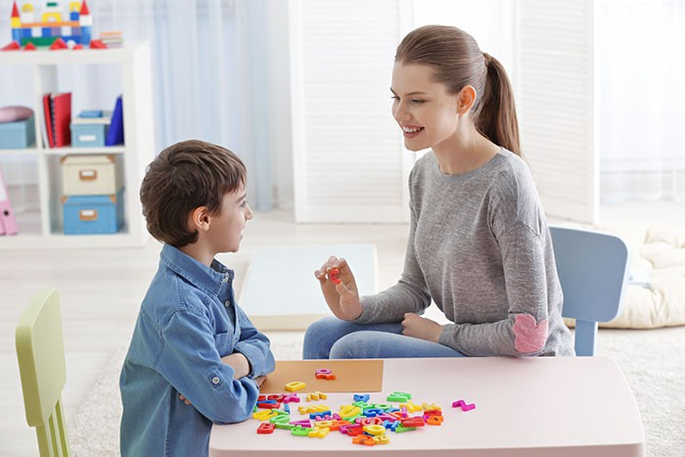
Нейропсихологические игры могут использовать не только специалисты на своих занятиях, но и родители в домашних условиях. Но совсем необязательно иметь какие-либо нарушения в развитии. Игры в любом случае это полезно и интересно для каждого. Дети развиваются играя. Им важно взаимодействовать со сверстниками, учиться работать в команде и за самого себя, видеть свои ошибки и делать выводы.

Slide 6
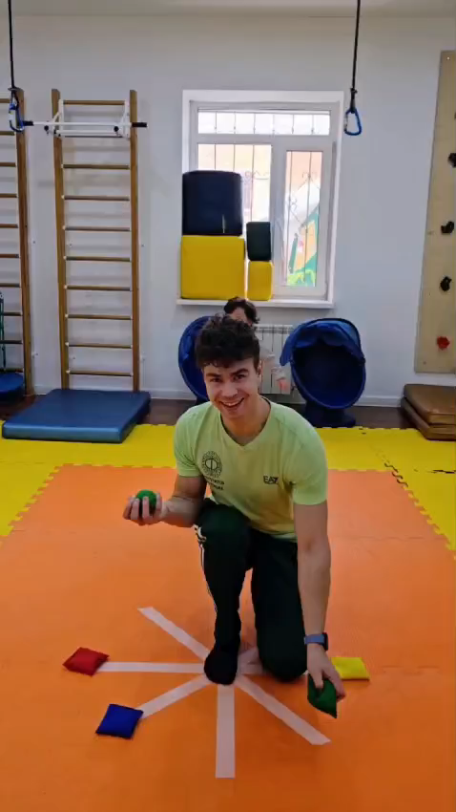
Особенности нейоигр для детей с ОВЗ

Slide 7

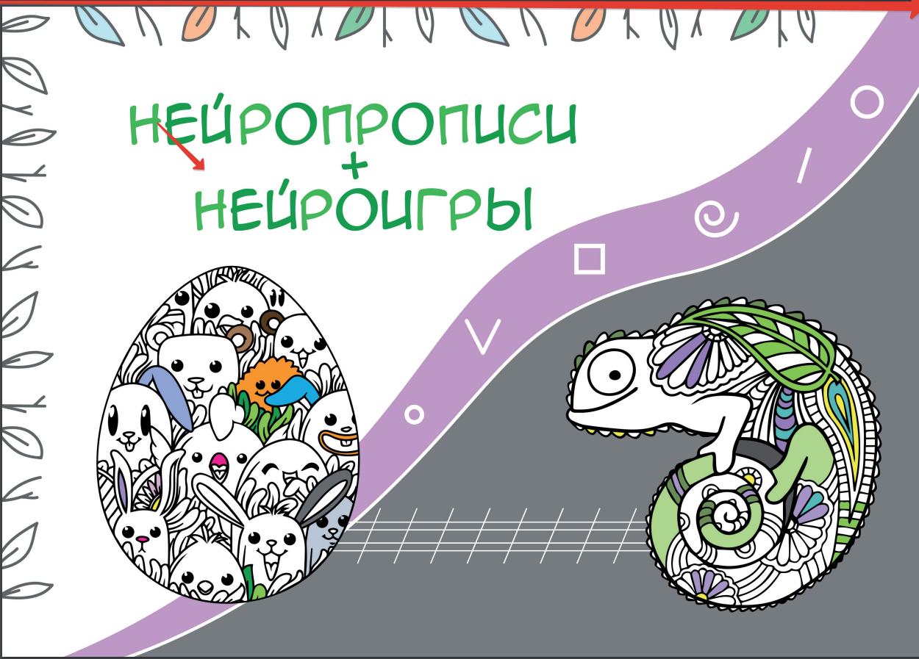
Нейропрописи и нейроигры

Slide 8
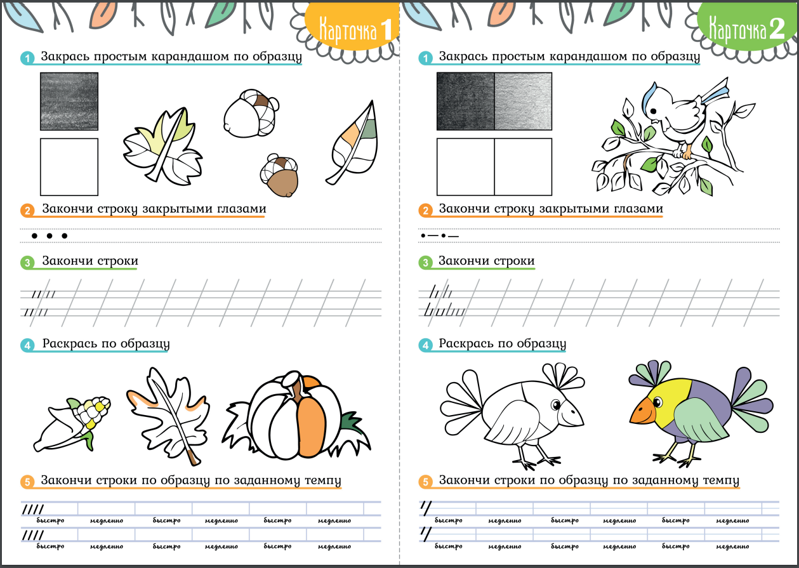
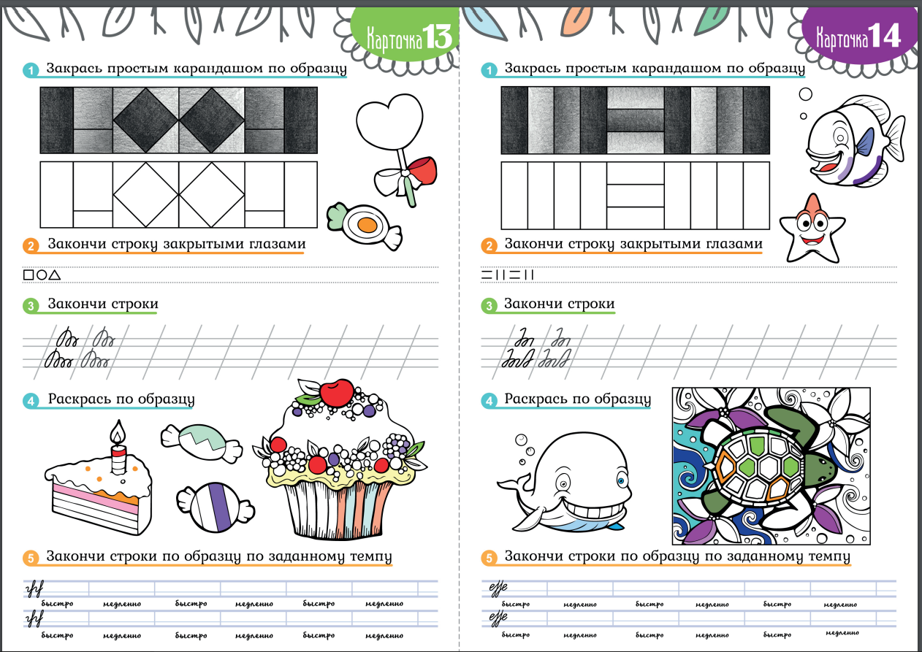

Slide 9
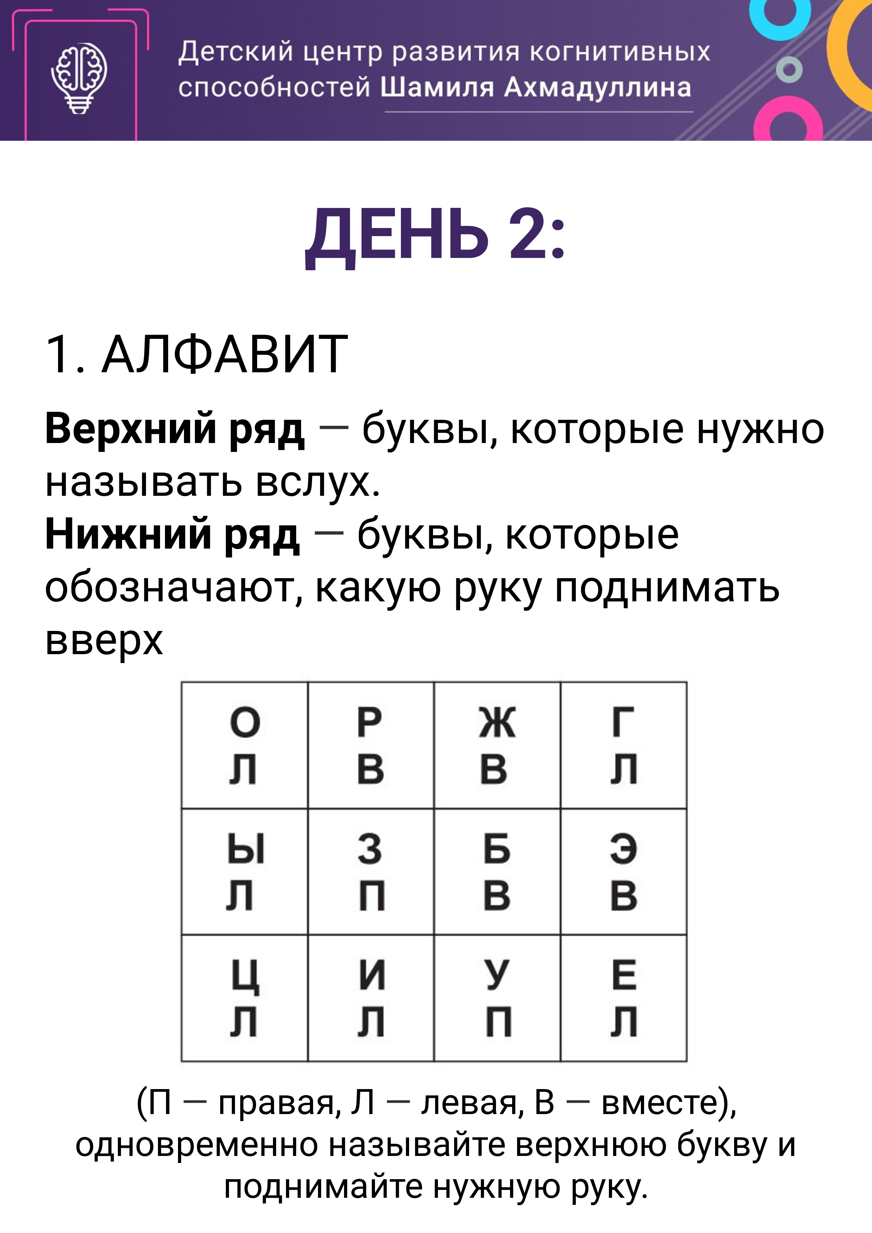
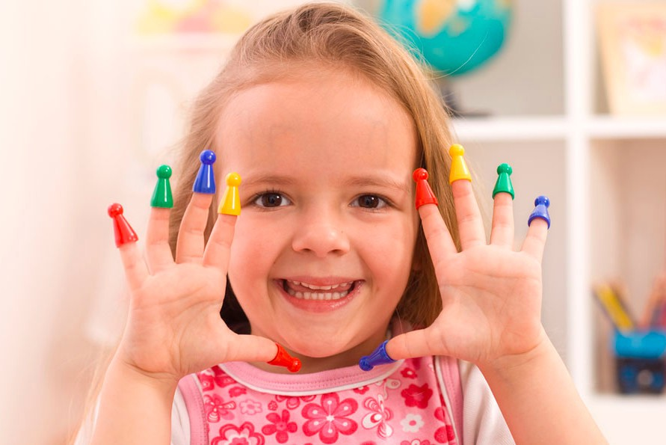

Slide 10
Выберите шарик с таким фразеологизмом, который больше подходит к вашей работе
Держал ушки на макушке
Засучив рукава
Считал ворон
Работал до седьмого пота
Мотал на ус

Slide 11
Полезные ссылки
file:///C:/Users/User/Desktop/нейро/Нейроигры
https://academy-of-curiosity.ru/wp-content/uploads/bg_forreaders/nejropsihologicheskie-igry-dlya-detej.mp3
Нейропсихологические игры: что это и чем полезны для ребёнка
https://razvivashka.online/metodiki/gimnastika-dlya-mozga#i
http://www.myshared.ru/slide/1344762/
https://pandia.ru/text/86/111/49485.php
https://infourok.ru/ https://vk.com/wall-165852117_46825.https://uolbt.yanao.ru/cdn/documents/2022/06/sborik-statej-vesennej-mezhmunitsipalnoj-sessii-dlya-rabotnikov_p40704.pdf
https://logoportal.ru/statya-18172.html

